Slide 1
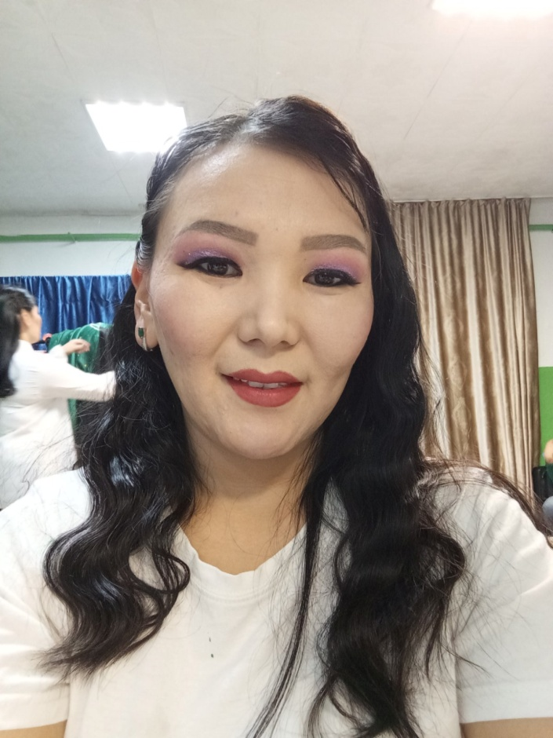
МУНИЦИПАЛЬНОЕ БЮДЖЕТНОЕ ДОШКОЛЬНОЕ ОБРАЗОВАТЕЛЬНОЕ
УЧРЕЖДЕНИЕ ДЕТСКИЙ САД «ДИИНЧИГЕШ» С. СУГ-АКСЫ
Монгуш Анай Александровна
победитель конкурса профессионального мастерства «Воспитатель года – 2023»
воспитатель II группы раннего возраста
Стаж работы: 3 года
Образование : среднее специальное
Мое педагогическое кредо
«Подарить сердце детям, стать настоящим мастером своего дела!»

Slide 2
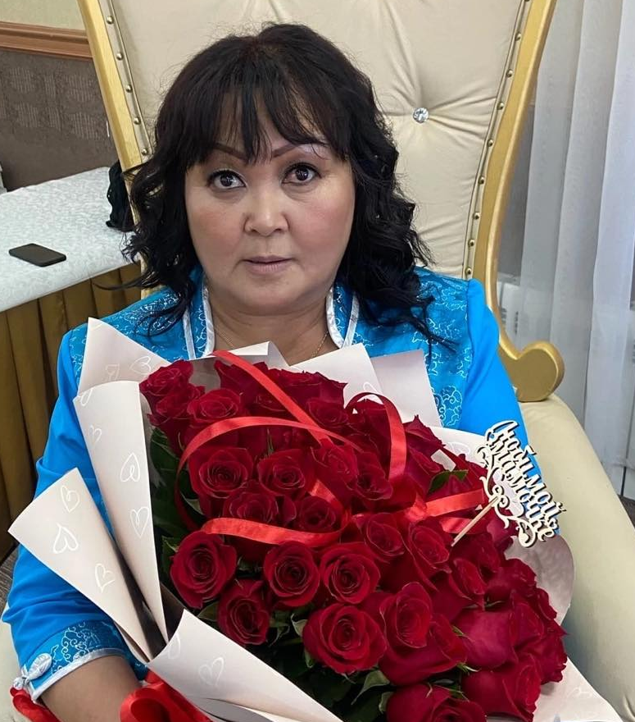
«Мое предназначение, как наставника – сопровождать молодого педагога, проходя с ним определенный отрезок жизненного и профессионального пути. Поддерживая, вдохновляя и обучая!»
МУНИЦИПАЛЬНОЕ БЮДЖЕТНОЕ ДОШКОЛЬНОЕ ОБРАЗОВАТЕЛЬНОЕ
УЧРЕЖДЕНИЕ ДЕТСКИЙ САД «ДИИНЧИГЕШ» С. СУГ-АКСЫ
Педагог-наставник
Монгуш Аэлита Владимировна
воспитатель МБДОУ «Диинчигеш» с. Суг-Аксы
Воспитатель высшей квалификационной категории
Почетный работник сферы образования РФ
Педагогический стаж работы - 32 лет
Образование: высшее
Специальность по диплому: воспитатель дошкольного образования

Slide 3
Я уверена, что вы согласитесь со мной, что воспитатель - это первый, после мамы, учитель, который встречается детям на их жизненном пути.
Воспитатели - люди, которые в душе всегда остаются детьми. Иначе дети не примут, не пустят их в свой мир. Самое главное в нашей профессии - любить детей, любить просто так.
Для меня моя профессия - это возможность постоянно находиться в мире детства, в мире сказки и фантазии

